Slide 1
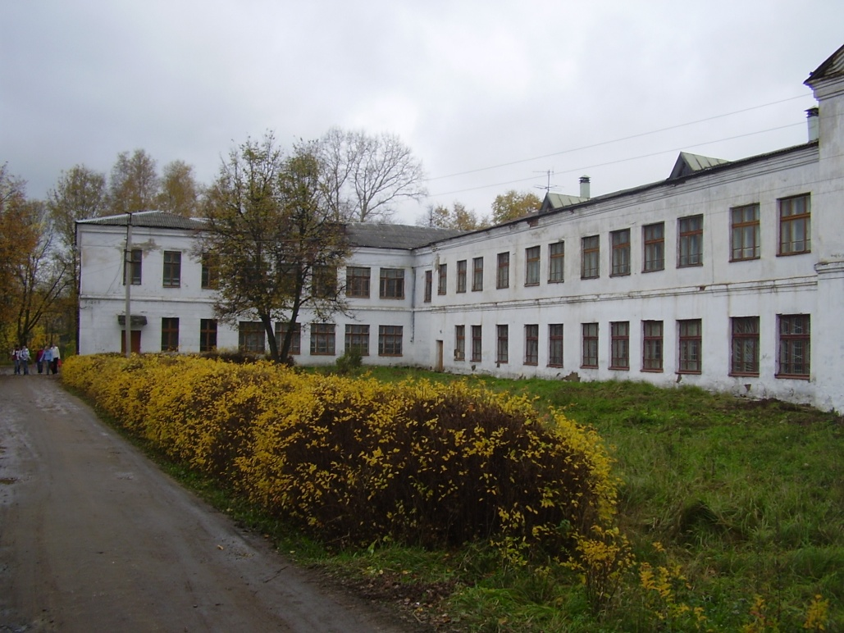
МБОУ СОШ № 11
Александровского района
Владимирской области
Презентацию подготовили:
Демьянова Э.Н.
Волкова Т.П.
Казанцева Р.А.
Соломенникова Е.Я.
Цой С.Б.
2012 год

Slide 2

Моделирование системы организации внеурочной деятельности в современных условиях

Slide 3
Нормативную основу внеурочной деятельности составляют следующие нормативные правовые акты:
Закон РФ «Об образовании»;
ФГОС начального общего образования (утверждён приказом Минобрнауки от 06.10.2009 № 373), с изменениями (от 26.11.2010 № 1241);
Федеральные требования к образ. учреждениям в части миним. оснащённости уч. процесса и оборудования уч. помещений (утверждён приказом Минобрнауки от 04.10.2010 № 986);
СанПиН 2.4.2.2821-10 «Санитарно-эпидемиологические требования к условиям организации обучения в ОУ ( утверждены постановлением Гл гос. санит. врача РФ от 29.12.2010 № 189);
СанПиН 2.4.4.1251-03 «Санитарно-эпидемиологические требования к учреждениям доп. образования детей (внешкольные учреждения) (утверждены постановлением Гл. гос. санит. врача РФ от 03.04.2003 № 27);

Slide 4
Федеральные требования к образ. учреждениям в части охраны здоровья обучающихся, воспитанников (утверждёны приказом Минобрнауки от 28.12.2010 № 2106);
Приказ Министерства образования и науки РФ от 27 марта 2006 года
№ 69 "Об особенностях режима рабочего времени и времени отдыха педагогических и других работников образовательных учреждений" ;
Постановление Правительства Российской Федерации от 3 апреля 2003 года, № 191 «О продолжительности рабочего времени (норме часов педагогической работы за ставку заработной платы) педагогических работников образовательных учреждений.

Slide 5
«Где нет простора для проявления способности, там нет и способности».
Л. Фейербах
«Свои способности человек может узнать, только применив их на деле» Л. Сенека

Slide 6

Внеурочная деятельность школьников – это совокупность всех видов деятельности школьников, в которой в соответствии с основной образовательной программой образовательного учреждения решаются задачи воспитания и социализации, развития интересов, формирования универсальных учебных действий.

Slide 7
Внеурочная деятельность школьников – это совокупность всех видов деятельности школьников, кроме учебной и деятельности на уроке.
Назначение внеурочной деятельности
заключается в решении актуальных
задач воспитания и социализации
учащихся.
(П.В. Степанов, Д.В. Григорьев)

Slide 8

Цель внеурочной деятельности
Создание условий для проявления и развития ребенком своих интересов на основе свободного выбора, постижения духовно-нравственных ценностей и культурных традиций.

Slide 9

Задачи внеурочной деятельности
обеспечить благоприятную адаптацию ребёнка к школе
улучшить условия для развития ребёнка
учесть возрастные и индивидуальные особенности обучающегося
эффективно использовать имеющуюся в школе учебно-методическую и материально-техническую базу, информационные ресурсы, собственный методический потенциал

Slide 10

Принципы организации внеурочной деятельности
в начальной школе
Принцип учета потребностей обучающихся и их родителей.
Принцип преемственности, заключающийся в выборе хотя бы одного направления деятельности, которое продолжалось бы в основной школе.
Принцип разнообразия направлений внеурочной деятельности, предполагающий реализацию всех пяти направлений внеурочной деятельности, предложенных в стандарте.

Slide 11

Принципы организации внеурочной деятельности
в начальной школе
Принцип учета социокультурных особенностей школы, программы развития образовательного учреждения.
Принцип учета возможностей учебно-методического комплекта
Принцип учета региональных разработок для организации внеурочной деятельности.
Принцип взаимодействия с учреждениями дополнительного образования, культуры и спорта.

Slide 12

Принципы организации внеурочной деятельности в начальной школе
Принцип разнообразия форм организации внеурочной деятельности.
Принцип оптимального использования учебного и каникулярного периодов учебного года при организации внеурочной деятельности. Информация о времени проведения тех или иных занятий должна содержаться в программе кружка, студии.

Slide 13
Базовая модель внеурочной деятельности
Инновационная деятельность (программы, проекты)
Внеурочная деятельность
Специалисты, работники школы (психолог, старший вожатый)
Учебный план ОУ
Часть, формируемая участниками образовательного процесса
Дополнительное образование ОУ (кружки, секции, студии, проекты, клуб)
Дополнитель-ное образование учреждений культуры и УДОД
Группы продленного дня
Деятельность воспитателей ГПД, гимназия полного дня
Классное руководство
(экскурсии социальные акции, соревнования)
Система воспитательной работы. Уклад школьной жизни

Slide 14
С опорой на базовую модель предложено несколько основных типов организационных моделей внеурочной деятельности:
Типы моделей
внеурочной деятельности
Модель дополнительного образования
Модель «школы полного дня»
Оптимизационная модель
Инновационно-образовательная модель

Slide 15
Направления внеурочной деятельности
Спортивно-оздоровительное
Духовно - нравственное
Социальное
Общекультурное
Общеинтеллектуальное

Slide 16
Виды внеурочной деятельности
Игровая деятельность
Познавательная деятельность
Проблемно-ценностное общение
Досугово-развлекательная деятельность
Художественное творчество
Социальное творчество
Трудовая (производственная) деятельность
Спортивно-оздоровительная деятельность
Туристско-краеведческая деятельность

Slide 17
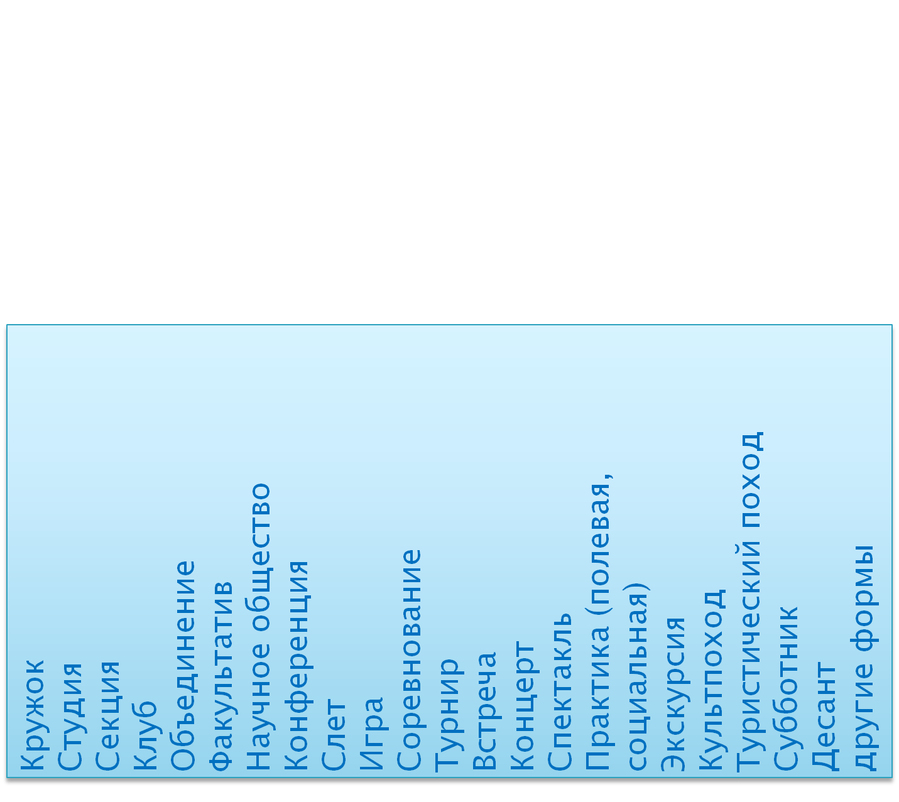
Формы внеурочной деятельности

Slide 18

Требования к организации внеурочной деятельности
1. При отсутствии условий для реализации внеурочной деятельности образовательное учреждение использует возможности образовательных учреждений дополнительного образования детей, организаций культуры и спорта (в рамках соответствующих государственных (муниципальных) заданий, формируемых учредителем, на договорной основе).
2. Формируется с учетом пожеланий обучающихся и их родителей (законных представителей).

Slide 19

Требования к организации внеурочной деятельности
3. Планирование внеурочной деятельности предполагает возможность её осуществления не только в течение учебного года, но и в каникулярный период.
4. Работа предметных факультативов, кружков, клубов может планироваться для подгруппы в рамках одного класса (12-15 человек), одного класса или планироваться и осуществляться не только для учащихся конкретного класса, а с учетом возможности привлечения обучающихся параллели или начальной школы в целом (театральная студия, школьный хор).

Slide 20

Требования к организации внеурочной деятельности
5. Внеурочная деятельность предполагает для каждого обучающегося индивидуальный образовательный маршрут.
6. Внеурочную деятельность могут вести учителя, классные руководители, педагоги-психологи, педагоги дополнительного образования, др. педагогические работники, родители обучающихся, имеющие профессиональное образование.

Slide 21

Уровни воспитательных результатов
Первый уровень – приобретение школьником социального знания (знания об общественных нормах, об устройстве общества, о социально одобряемых и неодобряемых формах поведения в обществе и т.д.)
Второй уровень – получение школьником опыта переживания и позитивного отношения к базовым ценностям общества .
Третий уровень – получение школьником опыта самостоятельного общественного действия

Slide 22

Воспитательные результаты и эффекты
внеурочной деятельности
Воспитательный результат внеурочной деятельности – непосредственное духовно-нравственное приобретение ребенка благодаря его участию в том или ином виде внеурочной деятельности.
Воспитательный эффект внеурочной деятельности – влияние того или иного духовно-нравственного приобретения на процесс развития личности ребенка (последствие результата).

Slide 23



Модель внеурочной деятельности
МБОУ СОШ № 11
1 классы: Проектная деятельность
Деятельность классного руководителя
«Здоровье это здорово»
«Зелёная планета»
«Звонкие голоса»
2 классы: Проектная деятельность
Деятельность классного руководителя
«Здоровье это здорово»
«Звонкие голоса»
«Волшебная кисточка»
3 классы: Проектная деятельность
Деятельность классного руководителя
«Звонкие голоса»
«Мир информатики»
«Учимся танцевать»

Slide 24
Спасибо
за внимание!

